Slide 1
程序的局部性原理举例1
sum = 0;
for (i = 0; i < n; i++)
sum += a[i];
*v = sum;
主存的布局:
高级语言源程序
对应的汇编语言程序
0x0FC
I0
0x100
I1
0x104
I2
0x108
指 令 数 据
I3
I0: sum <-- 0
I1: ap <-- A A是数组a的起始地址
I2: i <-- 0
I3: if (i >= n) goto done
I4: loop: t <-- (ap) 数组元素a[i]的值
I5: sum <-- sum + t 累计在sum中
I6: ap <-- ap + 4 计算下个数组元素地址
I7: i <-- i + 1
I8: if (i < n) goto loop
I9: done: V <-- sum 累计结果保存至地址v
0x10C
I4
0x110
I5
0x114
I6
• • •
0x400
a[0]
A
0x404
a[1]
0x408
a[2]
0x40C
a[3]
0x410
a[4]
0x414
a[5]
每条指令4个字节；每个数组元素4字节
指令和数组元素在内存中均连续存放
sum, ap ,i, t 均为通用寄存器；A，V为内存地址
• • •
0x7A4
V

Slide 2
程序的局部性原理举例1
sum = 0;
for (i = 0; i < n; i++)
sum += a[i];
*v = sum;
问题：指令和数据的时间局部性和空间局部性
各自体现在哪里？
指令： 0x0FC（I0）
…
→0x108（I3）
→0x10C（I4）
…
→0x11C（I8）
→0x120（I9）
数据：只有数组在主存中：
0x400→0x404→0x408
→0x40C→……→0x7A4
主存的布局:
0x0FC
I0
0x100
I1
0x104
指 令 数 据
循环n次
若n足够大，则在一段时间内一直在局部区域内执行指令，故循环内指令的时间局部性好；
按顺序执行，故程序空间局部性好！
I2
0x108
I3
0x10C
I4
0x110
I5
0x114
I6
• • •
0x400
a[0]
A
0x404
a[1]
0x408
a[2]
0x40C
a[3]
0x410
a[4]
0x414
a[5]
数组元素按顺序存放，按顺序访问，故空间局部性好；
每个数组元素都只被访问1次，故没有时间局部性。
• • •
0x7A4
V

Slide 3
程序的局部性原理举例2
以下哪个对数组a引用的空间局部性更好？时间局部性呢？变量sum的空间局部性和时间局部性如何？对于指令来说，for循环体的空间局部性和时间局部性如何？
M=N=2048时主存的布局:
程序段A:
int sumarrayrows(int a[M][N])
{
int i, j, sum=0;
for (i=0; i<M, i++)
for (j=0; j<N, j++) sum+=a[i][j];
return sum;
}
0x0FC
I1
0x100
I2
• • •
指 令 数 据
for循环体
0x17C
I33
0x180
I34
0x184
I35
• • •
0x400
a[0][0]
a
程序段B:
int sumarraycols(int a[M][N])
{
int i, j, sum=0;
for (j=0; j<N, j++)
for (i=0; i<M, i++) sum+=a[i][j];
return sum;
}
0x404
a[0][1]
• • •
a[0][2047]
0xc00
a[1][0]
0xc04
a[1][1]
• • •
sum
数组在存储器中按行优先顺序存放

Slide 4
程序的局部性原理举例2
0x0FC
I1
程序段A的时间局部性和空间局部性分析
（1）数组a：访问顺序为a[0][0], a[0][1] ,……, a[0][2047]; a[1][0], a[1][1],…… ,a[1][2047];
……，与存放顺序一致，故空间局部性好！
因为每个a[i][j]只被访问一次，故时间局部性差！
（2）变量sum：单个变量不考虑空间局部性；每次循环都要访问sum，所以其时间局部性较好！
（3） for循环体：循环体内指令按序连续存放，所以空间局部性好！
循环体被连续重复执行2048x2048次，所以时间局部性好！
0x100
I2
• • •
指 令 数 据
for循环体
0x17C
I33
0x180
I34
0x184
I35
• • •
0x400
a[0][0]
a
0x404
a[0][1]
• • •
a[0][2047]
0xc00
a[1][0]
0xc04
a[1][1]
• • •
sum
实际上 优化的编译器使循环中的sum分配在寄存器中，最后才写回存储器！

Slide 5
程序的局部性原理举例2
程序段B的时间局部性和空间局部性分析
（1）数组a：访问顺序为a[0][0], a[1][0] ,……, a[2047][0]; a[0][1], a[1][1],…… ,a[2047][1];……，与存放顺序不一致，每次跳过2048个单元，若交换单位小于2KB，则没有空间局部性！
（时间局部性差，同程序A）
（2）变量sum：（同程序A ）
（3） for循环体：（同程序A）
0x0FC
I1
0x100
I2
• • •
指 令 数 据
for循环体
0x17C
I33
0x180
I34
0x184
I35
• • •
0x400
a[0][0]
a
0x404
a[0][1]
• • •
a[0][2047]
0xc00
a[1][0]
0xc04
a[1][1]
• • •
sum
实际运行结果(2GHz Intel Pentium 4):
程序A：59,393,288 时钟周期
程序B：1,277,877,876 时钟周期
程序A比程序B快21.5 倍!!

Slide 6
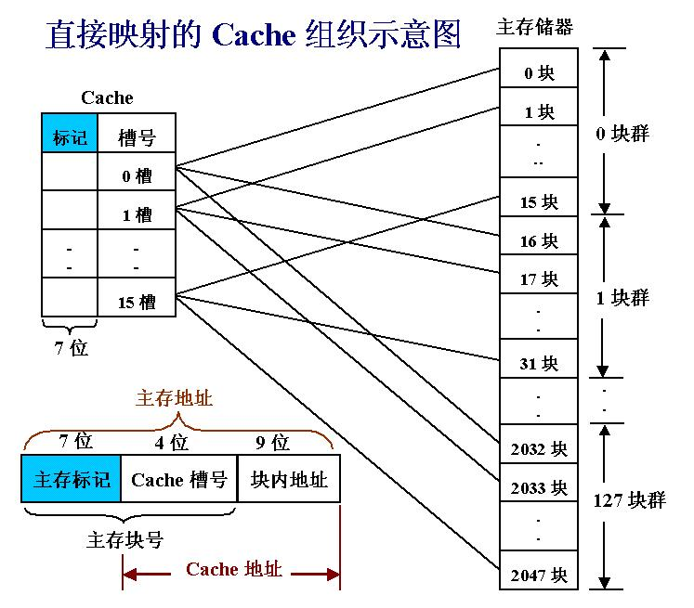
直接映射Cache组织示意图
假定数据在主存和Cache间的传送单位为512B。
Cache大小：2¹³B=8KB=16行 x 512B/ 行
主存大小：2²⁰B=1024KB=2048块 x 512B/块
0000001
0220CH
Cache标记(tag)指出对应行取自哪个主存块群
指出对应地址位于哪个块群
Cache索引
例：如何对0220CH单元进行访问？
0000 0010 0010 0000 1100B 是第1块群中的0001块（即第17块）中第12个单元！
Notes:
每个槽有个标志字段，用于指出该槽取自主存的哪个块群。主存共有128个块群。故标志位有7位。
每个块群中的16块与Cache的16个槽一一对应。
主存地址共20位：7位标志、4位槽号、9位字号。高7位标志表示该地址位于主存哪一个块群。
访存过程：
CPU给出20位主存地址，根据地址中间4位找到Cache相应的槽，然后取出该槽的标志，与地址中高7位进行比较。 若相等，则说明该主存单元所在的块在Cache中，再根据低9位字地址，从Cache的这一槽中取出字地址指出的那个单元送CPU；若不相等，则说明要访问的主存单元所在的那一块不在主存。此时将主存中该块调入Cache对应的槽中,并将该单元送CPU。

Slide 7
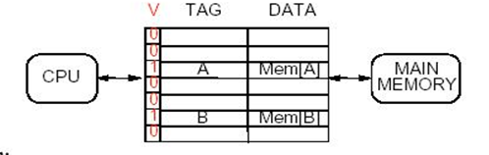
有效位（Valid Bit）
为何要用有效位来区分是否有效？
V为有效位，为1表示信息有效，为0表示信息无效
开机或复位时，使所有行的有效位V=0
某行被替换后使其V=1
某行装入新块时 使其V=1
通过使V=0来冲刷Cache（例如：进程切换时，DMA传送时）
通常为操作系统设置“cache冲刷”指令，因此，cache对操作系统程序员不是透明的！

Slide 8
64 KB Direct Mapped Cache with 16B Blocks
主存和Cache之间直接映射，块大小为16B。Cache的数据区容量为64KB，主存地址为32位，按字节编址。要求：说明主存地址如何划分和访存过程。
Memory Address
Byte
31
0
Hit
Tag
②
16
12
2
2
⑤
Byte offset
①
MUX
Index
Block offset
16
128
Word
V
tag
data
4K
lines
64KB÷16B=4K行
1
6
3
2
3
2
3
2
3
2
=
问题：Cache有多少行？容量多大？
Mux
③
3
2
④
Data
容量 4Kx(1+16)+64Kx8=580Kbits=72.5KB,
数据占64KB / 72.5KB = 88.3%
Notes:
Data cache uses 1 byte as the smallest unit but instruction cache uses 1 word as the smallest units
This is yet another example showing that the byte select is divided into block offset and byte offset. Different computer systems have different designing choice. Designing shown in this example is good for both Instruction cache and data cache.

Slide 9
如何计算Cache的容量？
Consider a cache with 64 Lines and a block size of 16 bytes.
What line number does byte address 1200 map to?
地址1200对应存放在第11行。因为： [1200/16=75] module 64 = 11
1200 = 1024+128+32+16 = 0…01 001011 0000 B
实现以下cache需要多少位容量？
Cache：直接映射 、16K行数据、块大小为1个字(4B)、32位主存地址
答：Cache的存储布局如下：
Cache共有16K x 4B= 64KB数据
14
2
1
32 –14 –2
32
所以，Cache的大小为：2¹⁴ ×(32 + (32-14-2)+1) = 2¹⁴×49 = 784 Kbits
若块大小为4个字呢？
2¹⁴ ×(4×32 + (32-14-2-2)+1) = 2¹⁴×143 = 2288 Kbits
若块大小为2^{m}个字呢？
2¹⁴ ×(2^{m}×32 + (32-14-2- m)+1)
BACK

Slide 10
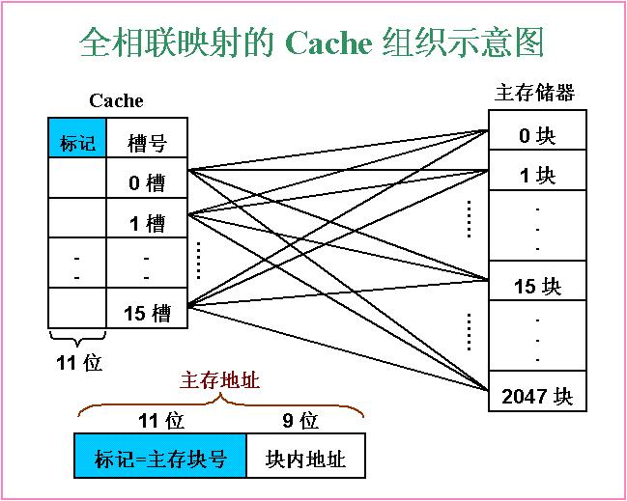
全相联映射Cache组织示意图
假定数据在主存和Cache间的传送单位为512字。
Cache大小：2¹³字=8K字=16行 x 512字/ 行
主存大小：2²⁰字=1024K字=2048块 x 512字/ 块
按内容访问，是相联存取方式！
每个主存块可装到Cache任一行中。
如何实现按内容访问？
直接比较！
Cache标记（tag）指出对应行取自哪个主存块
主存tag指出对应地址位于哪个主存块
0000 0001 111
如何对01E0CH单元进行访问？
0000 0001 1110 0000 1100B 是第15块中的第12个单元！
为何地址中没有cache索引字段？
因为可映射到任意一个cache行中！
Notes:
访存过程：
CPU给出一个20位主存地址，根据高11位的内容同时与Cache中各槽的标志位进行比较。
若能找到相等的槽，则说明要访问的单元在该槽中。再根据后9位字号找到相应的字取到CPU中。
若全都不相等，则说明要访问的单元不在Cache中。

Slide 11
举例：Fully Associative
Fully Associative Cache
  无需Cache索引，为什么？ 因为同时比较所有Cache项的标志
By definition: Conflict Miss = 0
  (没有冲突缺失，因为只要有空闲Cache块，都不会发生冲突)
Example: 32bits memory address, 32 B blocks. 比较器位数多长？
  we need N 27-bit comparators
31
4
0
Cache Tag (27 bits long)
Byte Select
问题：需要多少个比较器？
每行一个比较器！
Ex: 0x01
Cache Tag
V
Cache Data
=
B 31
:
B 1
B 0
=
B 63
:
B33
B 32
=
=
:
:
:
:
=

Slide 12
组相联映射（Set Associative）
组相联映射结合直接映射和全相联映射的特点
将Cache所有行分组，把主存块映射到Cache固定组的任一行中。也即：组间模映射、组内全映射。映射关系为：
Cache组号=主存块号 mod Cache组数
举例：假定Cache划分为：8K字=8组x2行/组x512字/行
4=100 mod 8
(主存第100块应映射到Cache的第4组的任意行中。)
特点：
  结合直接映射和全相联映射的优点。当Cache组数为1时，变为相联映射；当每组只有一个槽时，变为直接映射。
  每组2或4行（称为2-路或4-路组相联）较常用。通常每组4行以上很少用。在较大容量的L2 Cahce和L3 Cahce中使用4-路以上。

Slide 13
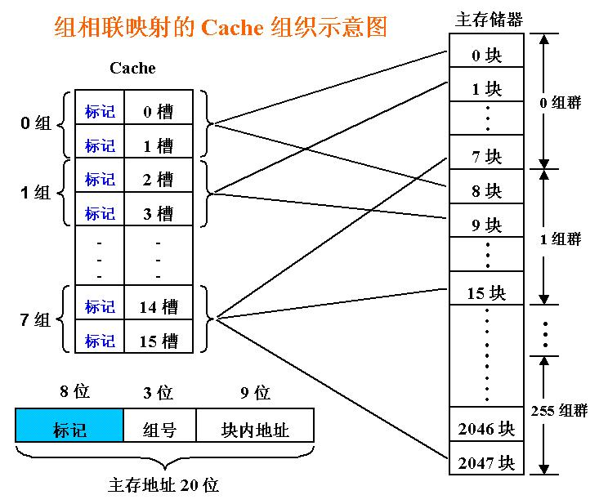
假定数据在主存和Cache间的传送单位为512字。
Cache大小：2¹³字=8K字=16行 x 512字/ 行
主存大小：2²⁰字=1024K字=2048块 x 512字/ 块
指出对应行取自哪个主存组群
指出对应地址位于哪个主存组群中
例：如何对0120CH单元进行访问？
0000 0001 0010 0000 1100B是第1组群中的001块（即第9块）中第12个单元。
所以，映射到第一组中。
Cache索引
将主存地址标记和对应Cache组中每个Cache标记进行比较！
Notes:
访存过程：
CPU给出一个20位主存地址，根据中间3位的内容找到对应的Cache组，再将前8位同时与该组中各槽的标志位进行比较。
若能找到相等的槽，则说明要访问的单元在该槽中。再根据后9位字号找到相应的字取到CPU中。
若全都不相等，则说明要访问的单元不在该组中。

Slide 14
例1：A Two-way Set Associative Cache
N-way set associative
  N 个直接映射的行并行操作
Example: Two-way set associative cache
  Cache Index 选择其中的一个Cache行集合（共2行）
  对这个集合中的两个Cache行的Tag并行进行比较
  根据比较结果确定信息在哪个行，或不在Cache中
Cache Index
Valid
Cache Tag
Cache Data
Cache Data
Cache Tag
Valid
Block 0
Block 0
:
:
:
①
:
:
:
②
②
AdrTag
⑤
⑤
=
1
Mux
0
=
③
OR
③
Hit
Cache Block
④

Slide 15
标记位大小与关联度
问题：若主存地址32位，块大小为16字节，Cache总大小为4K行，问：标记位的总位数是多少？
直接映射方式下：相当于每组1行，共4K组，标志占32-4-12=16位
总位数占 4Kx16=64K位
关联度增加到2倍(2-way)：每组2行，共2K组，标志占32-4-11=17位
总位数占4Kx17=68K位
关联度增加到4倍(4-way)：每组4行，共1K组，标志占32-4-10=18位
总位数占4Kx18=72K位
全相联时：整个为1组，每组4K行，标志占32-4=28位
总位数占4Kx28=112K位
关联度越高，总的标记位数越多，额外空间开销越大！

